Slide 2
Modelo Integrado de Planeación y Gestión – MIPG
Dimensión I y II
Oficina Asesora de Planeación e Innovación Institucional
19 marzo 2025

Slide 3

BIENVENIDOS
OBJETIVO
Dar a conocer los beneficios e importancia del MIPG a los servidores públicos y contratistas del Ministerio, sobre los objetivos clave, los principales fundamentos y aspectos de las dimensiones 1 y 2 del modelo y la implementación en el Ministerio.
Registra Tu asistencia
¿Con que te vas a ir?
1, Alineación del Objetivo Estratégico
2. Elementos clave del Modelo (Instancias – Operación – Medición)
3. Principales elementos de las Dimensiones 1 y 2
W2695

Slide 4



Contenido
2
Marco conceptual y antecedentes
3
1
Iniciación
Implementación

Slide 5

¿Para ustedes que son las manos?
Gestión con valores para resultados
Índice de Desempeño Institucional - IDI
Direccionamiento Estratégico Planeación
Evaluación de Resultados
Formulario Único de reporte
de Avance de la Gestión FURAG
Información y Comunicación
Control Interno
Modelo Integrado de Planeación y Gestión
Talento Humano
Gestión del Conocimiento
y la innovación

Slide 6
2. ANTECENDENTES

Slide 7
Antecedentes
2017
Modelo Integrado de Planeación y Gestión: Decreto 1499
Camino que Colombia ha recorrido en el diseño e implementación de modelos de gestión y control, que han apoyado a las entidades en esta tarea
2015
Modelo Integrado de Planeación y Gestión – Sector Función Pública: Decreto 1083
2011
Estatuto Ley Anticorrupción: Ley 1474
1998
Sistema de Desarrollo Administrativo: Ley 489
1993
Sistema de Control Interno: Ley 87
1991
Principios de la Función Pública Administrativa y Mecanismos de Control: Constitución Política

Slide 8
Antecedentes
Con la expedición del Decreto 1499 de 2017 se generan los siguientes cambios “Un único Sistema de Gestión”
Antes 2 Sistemas
Ahora 1 Único Sistema de Gestión
Sistema de Desarrollo Administrativo
Sistema de Gestión
Sistema de Gestión de Calidad
Simplifica e integra los Sistemas de Gestión

Slide 9





¿Qué es el MIPG?
Es un marco de referencia para dirigir, planear, ejecutar, hacer seguimiento, evaluar y controlar la gestión de las entidades y organismos públicos, con el fin de generar resultados que atiendan los planes de desarrollo y resuelvan las necesidades y problemas de los ciudadanos, con integridad y calidad en el servicio.
Sistema de Gestión
Entidades
Políticas
Normas
Recursos
Información
Mejor Desempeño + Resultados
Hacer
Verificar
Actuar
Planear
Bienestar y satisfacción de los ciudadanos a través de las respuestas y atención que les brindan las entidades con integridad y calidad del servicio
Valor Público

Slide 10


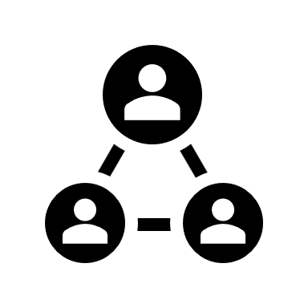

Objetivos Clave del Modelo Integrado
Incrementar la efectividad Organizacional
El objetivo principal es mejorar la capacidad de las entidades para alcanzar sus metas y objetivos estratégicos de manera eficiente
Facilitar la toma de decisiones
El modelo proporcioná un marco estructurado que ayuda a los líderes a tomar decisiones informadas basadas en datos y análisis
Fomentar la colaboración interinstitucional
Promueve un ambiente de trabajo colaborativo entre diferentes áreas, asegurando que todas las áreas de la entidad trabajen hacia un mismo objetivo, desarrollando una cultura organizacional sólida.
¡La implementación es un reto de todos!

Slide 11
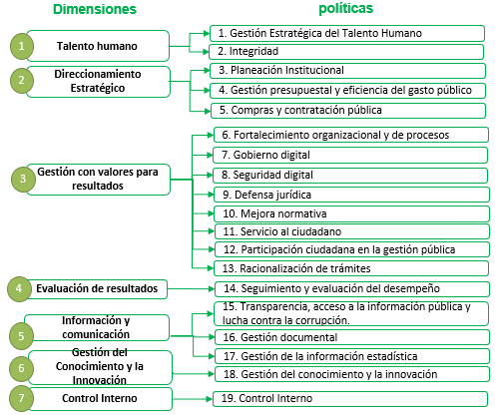
Políticas del Modelo Integrado de Planeación y Gestión
MIPG es el esfuerzo de 11 entidades comprometidas con la gestión y el desempeño institucional en Colombia, a cargo de 19 políticas

Slide 12


Medición del desempeño Institucional
Procesamiento estadístico
INSTRUMENTO
RESULTADOS
Se recolecta información de las entidades sobre la implementación de las políticas. La información se captura a través del Formulario Único de Reporte y Avance de Gestión – FURAG.
Se procesa esa información estadísticamente y se calcula el Índice de Desempeño Institucional. Se genera información para fortalecer la toma de decisiones en materia de gestión institucional y formulación o ajustes de las políticas de gestión y desempeño

Slide 13
3. IMPLEMENTACIÓN

Slide 14

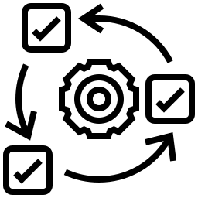



Implementación
Diseñar acciones para la GETH
DIMENSIÓN I: TALENTO HUMANO
Diagnosticar la GETH
Política de Gestión Estratégica de Talento Humano
Disponer de Información
Ejecutar las acciones y evaluar la GETH

Slide 15





Antecedentes
Buenas practicas y lecciones aprendidas
Política de integridad
Código de Integridad
Honestidad
Compromiso
Justicia
Diligencia
Respeto
DIMENSIÓN I: TALENTO HUMANO
Ciclo de vida del servidor público
Compromiso
Productivo
Planeación
Ingreso
Desarrollo
Retiro
Esfuerzo
Integro

Slide 16






Implementación
Reflexión Inicial
Diagnostico de capacidades y entornos
DIMENSIÓN II: DIRECCIONAMIENTO ESTRATÉGICO Y PLANEACIÓN
Formular los planes
Política de Planeación Institucional
Diseñar los indicadores
Definir los lineamientos para la administración del riesgo
Programar el prespuesto

Slide 17



Implementación
Política de Gestión presupuestal
Política de Compras y contratación Pública
DIMENSIÓN II: DIRECCIONAMIENTO ESTRATEGICO Y PLANEACIÓN
Programa de Transparencia y ética pública
Programar el presupuesto y ejecución del gasto
Gestionar adecuadamente las compras y contratación púbica
Participación ciudadana
Racionalización de trámites
Riesgos
Estrategia de servicio
Programa Anual de mensualizado de caja PAC
Plan Annual de Adquisiones PAA
Promover la participación y competencia efectiva los procesos de contratación
Emplear la plataforma SECOP

Slide 18
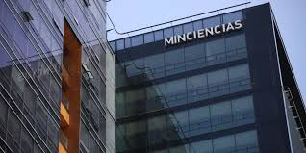


Objetivo Estratégico 9
Fortalecer la institucionalidad del Ministerio mediante la implementación, sostenimiento, mejora de requisitos y buenas prácticas en materia de gestión, desempeño y transparencia para generar la confianza y legitimidad en la ciudadanía
Ocupar uno de los tres primeros puestos en el Índice de Desempeño Institucional
2022
Puesto 12 entre los 18 ministerios
Cierre de Brechas y mejora continua
Aprendizaje
Organizacional
2023
Puesto 10 entre los 18 ministerios
2024
Puesto 7 entre los 18 ministerios
2025
Puesto 5 entre los 18 ministerios
Focalizar, Articular y Movilizar
2026
Puesto 3 entre los 18 ministerios

Slide 19
Resultados de las políticas MIPG 2023
75,8
Racionalización de Tramites
76
Gobierno Digital
94
Servicio al Ciudadano
I
NSUF
I
C
I
ENT
E
84,6
Gestión Presupuestal
97,1
Gestión del Conocimiento.
87,1
Seguridad Digital
Gestión Documental
97,1
Seguimiento y Evaluación del Desempeño Institucional
87,3
97,1
Participación Ciudadana en la Gestión Pública
ÓP
T
I
MO
89,4
Integridad
97,7
Fortalecimiento Organizacional y Simplificación de procesos.
88,9
Gestión de la Información Estadística
Compras y Contratación Pública
Planeación Institucional
92,1
98
ACE
P
TABL
E
92,8
Mejora Normativa
98,7
Transparencia, Acceso a la Información Pública y lucha contra la corrupción
93,1
Control Interno
100
Defensa Jurídica
92,7
Gestión Estratégica de Talento Humano

Slide 20
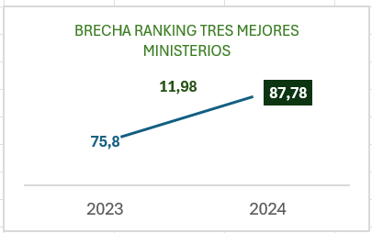
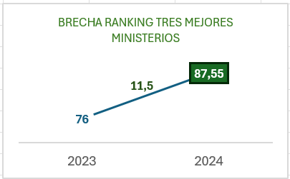
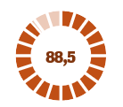
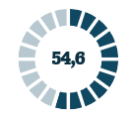
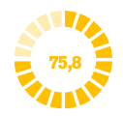
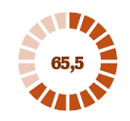
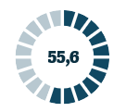

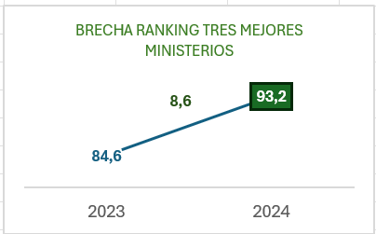
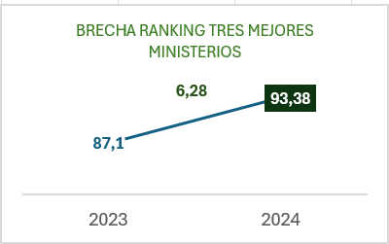
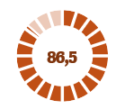
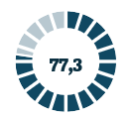
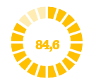
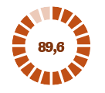
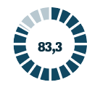
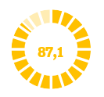
Políticas con desempeño <90 puntos
Política de Gestión Presupuestal
Política de Racionalización de Trámites
OTSI
DC
DDTI
OAPII
DGR
DAF
OTSI
2021
2022
2023
2021
2022
2023
Política de Gobierno Digital
Política de Seguridad Digital
OTSI
OTSI
2021
2022
2023
2021
2022
2023

Slide 21
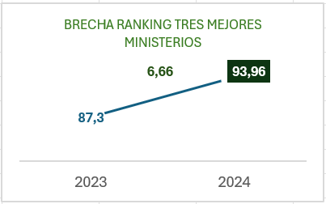
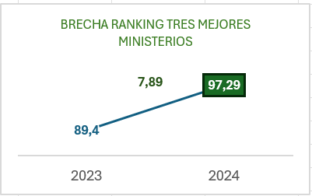
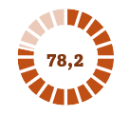
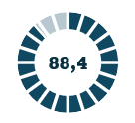
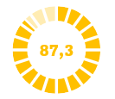
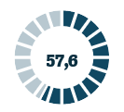
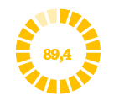
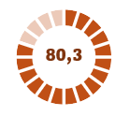
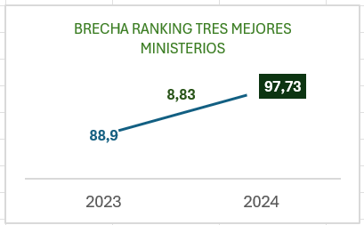
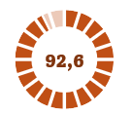
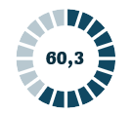

Políticas con desempeño <90 puntos
Política de Gestión Documental
Política de Integridad
DAFI
DTH
2021
2022
2023
2021
2022
2023
Política de Gestión de la Información Estadística
DC
OTSI
OAPII
2021
2022
2023

Slide 22
Sistema Integrado de Gestión del Ministerio de Ciencia Tecnología e Innovación
Planes Institucionales – Decreto 612 de 2018
Plan anual de vacantes
Plan anual de adquisiciones
Plan institucional de archivos
Plan de previsión de recursos humanos
Programa de Transparencia y Ética de lo público
Plan de Seguridad vial
Plan de estratégico de talento humano
Plan estratégico de tecnologías de la información y las comunicaciones
Plan de Participación ciudadana
Plan institucional de capacitación
Plan de tratamiento de riesgos de seguridad y privacidad de la información
Plan de bienestar e incentivos
Plan de austeridad del gasto público
Plan de seguridad y privacidad de la información
Plan anual de SG-SST
Plan de Acción
Plan de Mantenimiento de Tecnología

Slide 23





Mesas Técnicas
Mesa técnica de Transformación
cultural e Innovación
Mesa técnica de
mejora
continua
Mesa Técnica de
Transparencia
e Integridad
Dirección de Talento Humano
Oficina de Tecnología y Sistemas de La Información
Oficina Asesora de Comunicaciones
Secretaría General
Oficina Asesora de Planeación e Innovación Institucional
Despacho de la Ministra
Invitados: Líderes de proceso
Líderes de modelos referenciales
Oficina Asesora de Planeación e Innovación
Oficina de Tecnología y Sistemas de La Información
Invitados: Líderes de proceso
Secretaría General
Dirección de Talento Humano
Oficina de Tecnología y Sistemas de La Información
Oficina Asesora de Comunicaciones
Control Interno
Despacho de la Ministra
Invitados: Oficina Jurídica
MIEMBROS
Preside: Dirección de Talento Humano
Preside: Oficina Asesora de Planeación e Innovación Institucional
Preside: Oficina Asesora de Planeación e Innovación Institucional
Apoyar la implementación de las Políticas de Planeación, Gestión Estratégica del Talento Humano y Gestión del conocimiento y la innovación.
Articular las estrategias de comunicación interna y la toma de conciencia.
Movilizar el aprendizaje organizacional
Diseñar rutas para la gestión del cambio
Hacer seguimiento y análisis de la matriz de flujos comunicacionales
Apoyar la implementación de las Políticas de Fortalecimiento Institucional, Racionalización de Trámites, Gobierno Digital, Gestión de la Información Estadística y Seguimiento y Evaluación.
Articular los planes para el cumplimiento de los requisitos del SIPG..
Diseñar y hacer seguimiento a las rutas para la intervención integral de procesos.
Levantar y mantener actualizada matriz de trámites y servicios.
Apoyar la implementación de las Políticas de participación ciudadana, Integridad Transparencia y acceso a la información, Servicio al ciudadano y Control interno
Levantar y mantener actualizada matriz de partes interesadas / caracterización de grupos de valor.
Hacer seguimiento al diseño y ejecución de los espacios de participación ciudadana.
Seguimiento al cumplimiento de la Ley de Transparencia y Acceso a la Información Pública.
Coordinar la implementación y seguimiento del Programa de Transparencia y Ética Pública.
FUNCIONES
Responsabilidades de todas las mesas
Emitir concepto técnico y recomendaciones frente a los asuntos que le solicite del Comité Gestión y Desempeño Sectorial e Institucional
Presentar, como mínimo, un informe semestral al Comité de Gestión y Desempeño Sectorial e Institucional

Slide 24

¡El cinco está en nuestras manos!
MIPG
Control Interno
FURAG
Gestión del Conocimiento
IDI
Información y Comunicación
Talento Humano
Evaluación de Resultados
Direccionamiento Estratégico
Gestión con valores para resultados
Dar y recibir- Crear y accionar
Abrir y cerrar – Comunicar y cuidar
Mover y sostener - Orientar y unir

